Slide 1
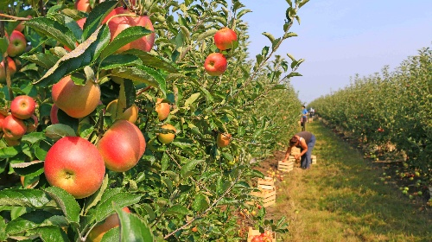
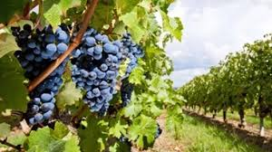
ВОЋАРСТВО И ВИНОГРАДАРСТВО
Природа и друштво
4. разред

Slide 2
П о н о в и м о! Воћарство је:
грана земљорадње која се бави гајењем воћака и производњом воћа.
a)
грана привреде која се бави узгојем, искоришћавањем, његом и заштитом шума.
б)

Slide 3
Воћњак је:
a)
површина на којој се гаји винова лоза.
б)
површина на којој се гаје исте или различите врсте воћа.

Slide 4
Воћари су:
a)
људи који се баве воћарством.
б)
људи који воле воће.

Slide 5
У нашој Републици Српској најпознатије воћке су:
шљива, јабука, крушка, вишња, кајсија, бресква и трешња.
a)
б)
ананас, банана, киви, манго, кокос, авокадо и грејпфрут.

Slide 6
Напредни воћари, пољопривредни комбинати и пољопривредна добра подижу:
a)
стамбене зграде.
б)
плантаже воћњака.

Slide 7
Винградарство је:
грана земљорадње у којој се људи баве узгојем винове лозе и производњом грожђа.
a)
грана земљорадње која се бави гајењем воћака и производњом воћа.
б)

Slide 8
Винова лоза добро успијева:
у хладнијим крајевима и на влажним теренима који су
мање осунчани.
a)
у топлим крајевима са пјесковитим земљиштем и на брежуљкастим, осунчаним теренима.
б)

Slide 9
Винова лоза је, у нашој Републици Српској, најраспрострањенија:
у нижим дијеловима Херцеговине.
a)
б)
у Подрињу и Посавини.

Slide 10
Задаци за самосталан рад
Одговори на сљедећа питања:
По чему се разликују воћарство и виноградарство?
Шта је заједничко за воћарство и виноградарство?
Која је разлика између плантажних и обичних воћњака и винограда?
Који су најпознатији воћарски и виноградарски рејони Републике Српске?

